Slide 1
ИМУЩЕСТВЕННАЯ ПОДДЕРЖКА СУБЪЕКТОВ МАЛОГО И СРЕДНЕГО ПРЕДПРИНИМАТЕЛЬСТВА, САМОЗАНЯТЫХ ГРАЖДАН

Slide 2
СОДЕРЖАНИЕ
ПОНЯТИЕ ИМУЩЕСТВЕННОЙ ПОДДЕРЖКИ
НОРМАТИВНАЯ (ПРАВОВАЯ) БАЗА ДЛЯ ОКАЗАНИЯ ИМУЩЕСТВЕННОЙ ПОДДЕРЖКИ
АЛГОРИТОМ ПОЛУЧЕНИЯ ИМУЩЕСТВЕННОЙ ПОДДЕРЖКИ
IV. НЕДВИЖИМОЕ ИМУЩЕСТВО В АРЕНДУ

Slide 3
I. ПОНЯТИЕ ИМУЩЕСТВЕННОЙ ПОДДЕРЖКИ
Особый порядок
предоставления
муниципального
имущества для
субъектов МСП и
самозанятых
граждан
Имущественная поддержка оказывается органами местного
самоуправления в виде передачи во владение и (или) в
пользование муниципального имущества на льготных условиях, в том числе:
земельных участков
зданий
нежилых помещений
Объекты, предназначенные для субъектов МСП, включаются в формируемые органами местного самоуправления и ежегодно дополняемые Перечни муниципального имущества для предоставления субъектам МСП и самозанятым гражданам
Предоставление имущества, включенного в Перечни, осуществляется:
■ субъектам МСП и самозанятым гражданам
■ на срок не менее 5 лет
■ на льготных условиях (как правило, льготная ставка арендной платы)
■ субъект МСП, арендующий недвижимое имущество, обладает преимущественным правом его приобретения

Slide 4
II. НОРМАТИВНАЯ (ПРАВОВАЯ) БАЗА ДЛЯ ОКАЗАНИЯ ИМУЩЕСТВЕННОЙ ПОДДЕРЖКИ
1. Федеральный закон от 24.07.2007 № 209-ФЗ «О развитии малого и среднего предпринимательства в Российской Федерации»
2. Федеральный закон от 22.07.2008 № 159-ФЗ «Об особенностях отчуждения недвижимого имущества, находящегося в государственной или в муниципальной собственности и арендуемого субъектами малого и среднего предпринимательства, и о внесении изменений в отдельные законодательные акты Российской Федерации»
3. Федеральный закон от 26.07.2006 № 135-ФЗ «О защите конкуренции»
4. Указ Президента Российской Федерации от 05.06.2015 № 287 «О мерах по дальнейшему развитию малого и среднего предпринимательства»
На муниципальном уровне:
1. Решение СД Красноармейского района от 26.04.2019 № С-39/2 «Об утверждении Порядка передачи в аренду объектов недвижимости, включенных в перечень муниципального имущества Красноармейского района Чувашской Республики для предоставления его во владение и (или) в пользование на долгосрочной основе (в том числе по льготным ставкам арендной платы) субъектам малого и среднего предпринимательства, организациям, образующим инфраструктуру поддержки субъектов малого и среднего предпринимательства, и самозанятым гражданам».

Slide 5
2. Решения СД сельских поселений Красноармейского района Чувашской Республики «Об утверждении Порядка передачи в аренду объектов недвижимости, включенных в перечень муниципального имущества сельских поселений Красноармейского района Чувашской Республики для предоставления его во владение и (или) в пользование на долгосрочной основе (в том числе по льготным ставкам арендной платы) субъектам малого и среднего предпринимательства, организациям, образующим инфраструктуру поддержки субъектов малого и среднего предпринимательства, и самозанятым гражданам».
Установление льгот за пользование государственным и муниципальным имуществом
Муниципальное имущество, включенное в Перечень муниципального имущества для предоставления его субъектам МСП и самозанятым гражданам, передается с применением корректирующего коэффициента к размеру арендной платы.
Корректирующий коэффициента для субъектов малого и среднего предпринимательства, самозанятых граждан – 0,4

Slide 6
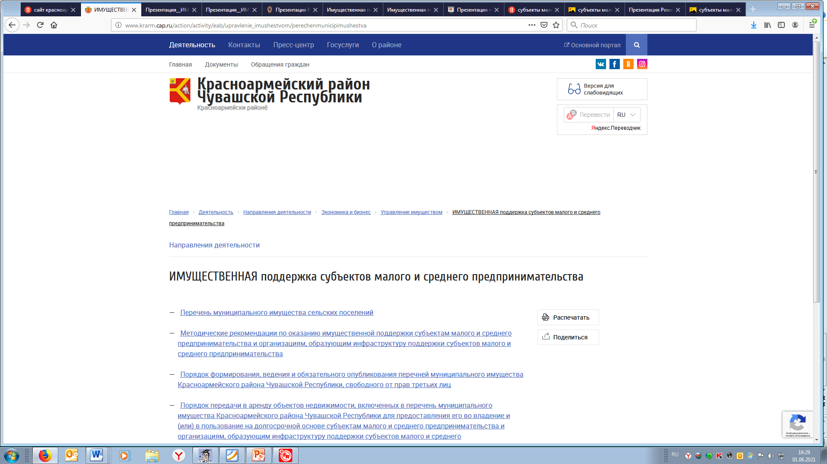
III. АЛГОРИТОМ ПОЛУЧЕНИЯ ИМУЩЕСТВЕННОЙ ПОДДЕРЖКИ
Шаг 1. ОФИЦИАЛЬНЫЙ САЙТ КРАСНОАРМЕЙСКОГО РАЙОНА
Перейдите на официальный сайт и получите необходимую информацию
http://www.krarm.cap.ru/action/activity/eab/upravlenie_imushestvom/perechenmunicipimushestva

Slide 7
Шаг 2. ОБРАЩЕНИЕ В ОРГАН МЕСТНОГО САМОУПРАВЛЕНИЯ
1. Ознакомьтесь с нормативными правовыми актами, предусматривающими оказание имущественной поддержки на официальный сайт.
2. Позвоните представителю органа местного самоуправления, осуществляющего управление и распоряжение имуществом, уточните характеристики объекта, местоположение, условия предоставления.
3. Напишите заявление о предоставлении имущества или заявление об объявлении процедуры торгов на право заключения договора аренды имущества.
Примите участие в процедуре торгов.
5. Заключите договор аренды имущества.
6. Получите преимущественное право на приобретение арендуемого недвижимого имущества в собственность.

Slide 8
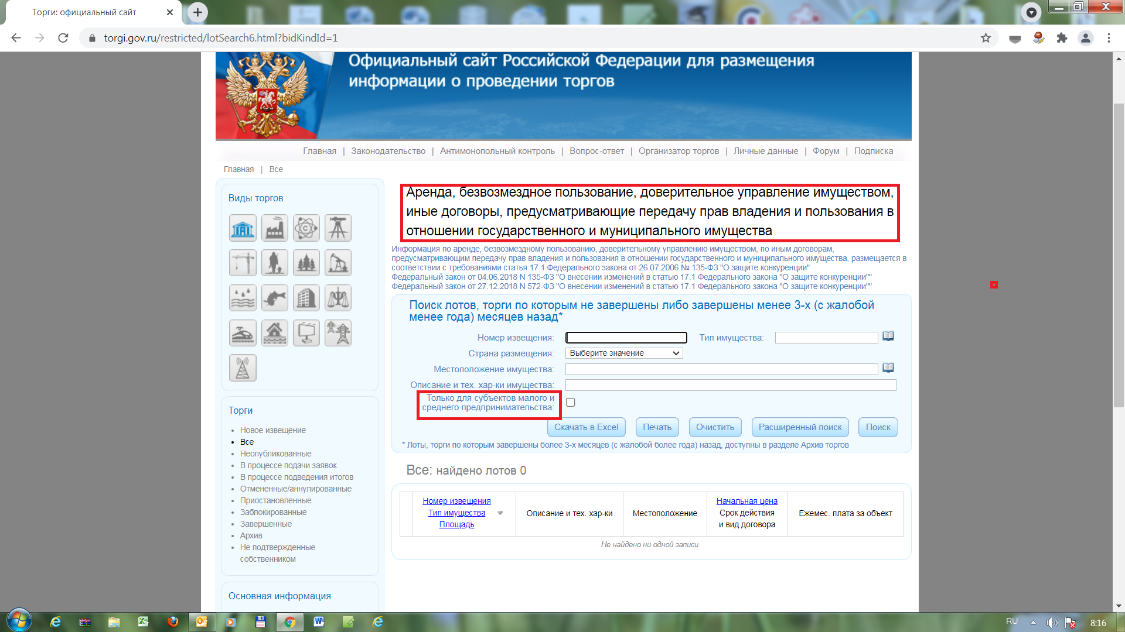
Шаг 3. УЧАСТИЕ В ТОРГАХ И ЗАКЛЮЧЕНИЕ ДОГОВОРА АРЕНДА
1. На сайте https://torgi.gov.ru/
в разделе «Торги» зайдите в подраздел «Аренда, безвозмездное пользование, доверительное управление имуществом, иные договоры, предусматривающие передачу прав владения и пользования в отношении государственного и муниципального имущества»
2. В расширенном поиске выберите фильтр «Только для субъектов малого и среднего предпринимательства».
и3. Посмотрите информацию о торгах на право заключения договоров аренды в отношении имущества, включенного в перечни имущества, примите участие в процедуре торгов.

Slide 9
Шаг 4. ПРЕИМУЩЕСТВЕННОЕ ПРАВО НА ПРИОБРЕТЕНИЕ АРЕНДУЕМОГО СУБЪЕКТАМИ МСП ИМУЩЕСТВА
Федеральный закон от 22.07.2008 № 159-ФЗ предусматривает следующие условия возникновения преимущественного права на приобретение * арендуемого субъектами МСП недвижимого имущества, включенного в перечень имущества для МСП: 1)арендуемое имущество на день подачи субъектом малого или среднего предпринимательства заявления находится в его временном владении и (или) временном пользовании непрерывно в течение трех и более дет в соответствии с договорам аренды такого имущества;
2)арендуемое имущество включено в утвержденный в соответствии с частью 4 статьи 18 Федерального закона «О развитии малого и среднего предпринимательства в Российской Федерации» перечень государственного имущества или муниципального имущества, предназначенного для передачи во владение и (или) в пользование субъектам малого и среднего предпринимательства, в течение пяти и более лет до дня подачи этого заявления.
3) отсутствует задолженность по арендной плате за такое имущество, неустойкам (штрафам, пеням) на день заключения договора купли-продажи арендуемого имущества в соответствии с частью 4 статьи 4 настоящего Федерального закона, а в случае, предусмотренном частью 2 или частью 2.1 статьи 9 настоящего Федерального закона, - на день подачи субъектом малого или среднего предпринимательства заявления; 4) сведения о субъекте малого и среднего предпринимательства на день заключения договора купли-продажи арендуемого имущества не исключены из единого реестра субъектов малого и среднего предпринимательства.

Slide 10
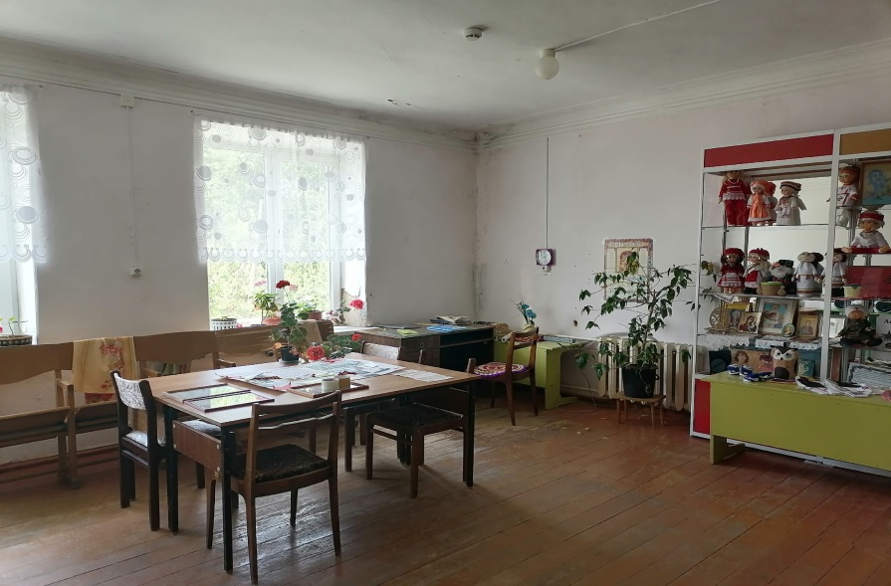
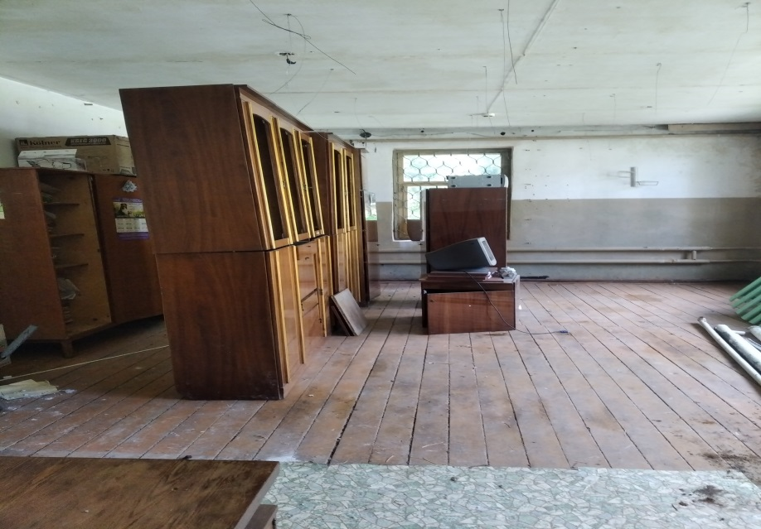
IV. НЕДВИЖИМОЕ ИМУЩЕСТВО В АРЕНДУ
Нежилое помещение общей площадью 44,4 кв. м, расположенное по адресу: Чувашская Республика, Красноармейский район, Караевское с/пос., с. Караево, ул. Центральная, д.7
Нежилое помещение общей площадью 41 кв. м, расположенное по адресу: Чувашская Республика, Красноармейский район, Чадукасинское с/пос., д. Чадукасы, ул. 40 лет Победы, д.3

Slide 11
КОНТАКТЫ
Администрация Красноармейского района Чувашской Республики
Адрес: 429620, Чувашская Республика, Красноармейский район, с. Красноармейское, ул. Ленина, д.35, каб.209.
График работы с 8.00 до 16.12 ежедневно (кроме субботы и воскресенья), перерыв с 12.00 до 13.00.
Адрес электронной почты Е-mail: krarm_econ3@cap.ru
Номер контактного телефона 8(83530) 2-14-49, 8(83530) 2-15-82
Контактное лицо:
- начальник отдела экономики, бухгалтерского учета, имущественных и земельных отношений Иванова Наталия Вадимовна,
- главный специалист – эксперт отдела экономики, бухгалтерского учета, имущественных и земельных отношений Николаева Надежда Петровна.

